Slide 1
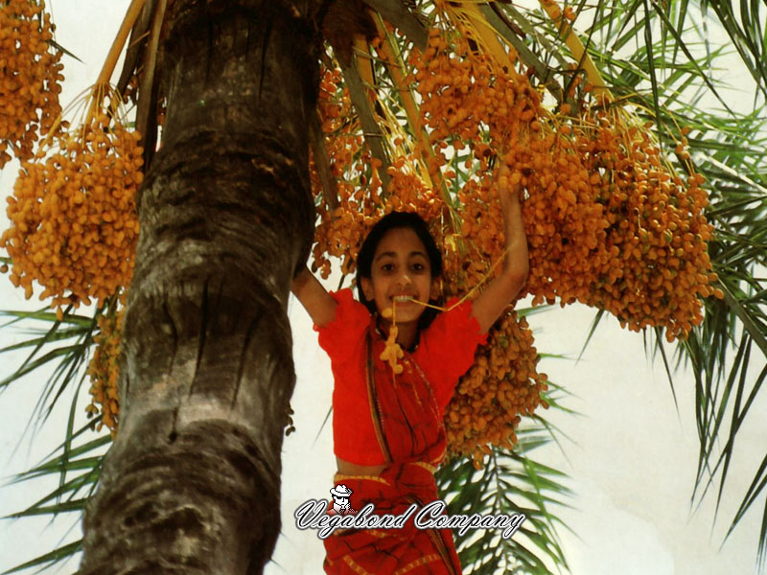
সকলকে স্বাগতম

Slide 2
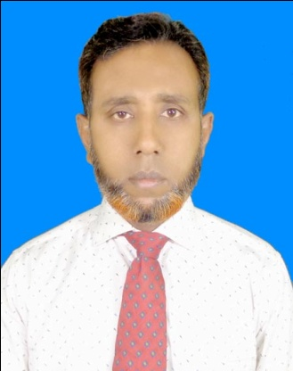
পরিচিতি
মো:তৈয়েবুর রহমান
সহকারী শিক্ষক
পূর্বাচল মাধ্যমিক বিদ্যালয়
অভয়নগর, যশোর।
মোবা : – ০1926320998
mtr01926@gmail.com
শ্রেণি :- নবম
বিষয় :- ফিন্যান্ষ ও ব্যাংকিং
অধ্যায় :- ৮ম (মুদ্রা, ব্যাংক ও ব্যাংকিং)
তারিখ:- ০২/০৭/২০১৯

Slide 3
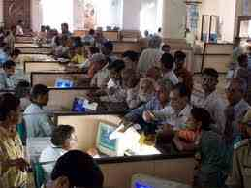
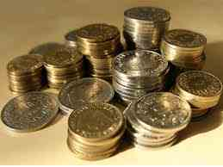
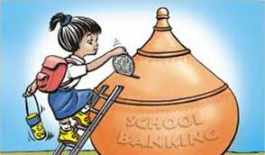
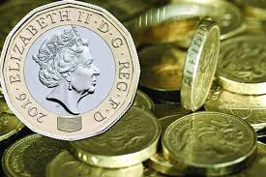
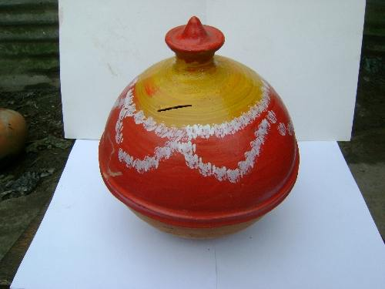
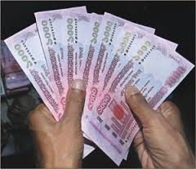
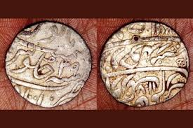
এসো ছবিগুলি লক্ষ করি

Slide 4
আজকের পাঠ
মুদ্রা, ব্যাংক ও ব্যাংকিং

Slide 5
শিখন ফল
এই পাঠ শেষে শিক্ষার্থীরা
মুদ্রা, ব্যাংক ও ব্যাংকিং এর সজ্ঞা বলতে পারবে।
মুদ্রা এবং তার ইতিহাস বলতে পারবে।
মুদ্রা ও ব্যাংকারের মধ্যে সম্পর্ক নির্ণয় করতে পারবে।
ব্যাংক ব্যবসায়ের ইতিহাস ও কার্যাবলি ব্যাখ্যা করতে পারবে।

Slide 6
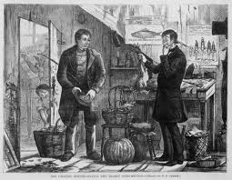
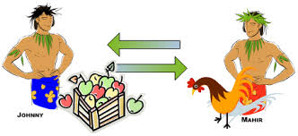
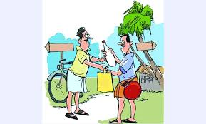
প্রাচীন বাজারের দৃশ্য-২
প্রাচীন বাজারের সমস্যা
দ্রব্য দিয়ে দ্রব্য নিচ্ছে

Slide 7
প্রথমে মানুষের চাহিদা ছিল খুবই সীমিত এবং পরস্পরের মধ্যে তার প্রয়োজনের অতিরিক্ত দ্রব্যাদি বিনিময়ের মাধ্যমে নিজের চাহিদা নির্বাহ করতো। ‘দ্রব্যের বিনিময়ে দ্রব্য’ এই প্রথাটি বিনিময় প্রথা(Barter System ) হিসেবে পরিচিত।

Slide 8
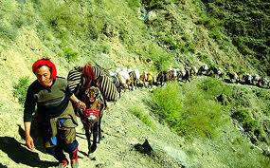
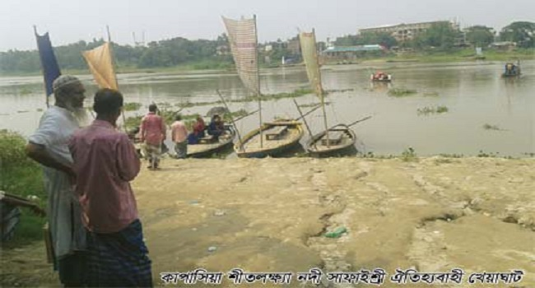
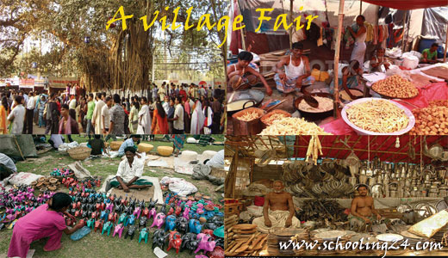
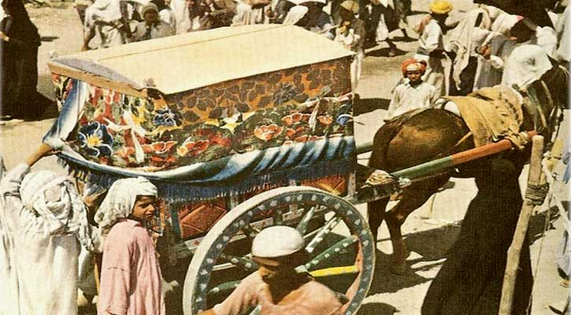
বাজারে দ্রব্য নিয়ে যাচ্ছে
প্রাচীন বাজারের দৃশ্য-১

Slide 9
মানুষের জ্ঞান ও বুদ্ধির পরিধি বাড়ার সাথে সাথে মানুষের কর্মকান্ড বিশেষভাবে বিনিময় কর্মকান্ডের প্রসার ঘটে এবং সাথে সাথে মানুষের দৈনন্দিন চাহিদা বৃদ্ধি পায়, যার পেছনে ঘোড়ার গাড়ি নৌকা এবং পরবর্তীতে জাহাজের অবদান অসামান্য। যোগাযোগের অসুবিধা দূর হওয়ার সাথে সাথে ভৌগোলিক বিভিন্ন অবস্থান থেকে প্রয়োজনমতো দ্রব্যাদি সংগ্রহের চেষ্টা বৃদ্ধি পেতে থাকে।

Slide 10
কাজ-
যোগাযোগ ব্যবস্থার উন্নয়ণের ফলে মানুষের জীবন যাত্রার মানের ও উন্নায়ণ ঘটে উক্তিটি ব্যাখ্যা কর।

Slide 11
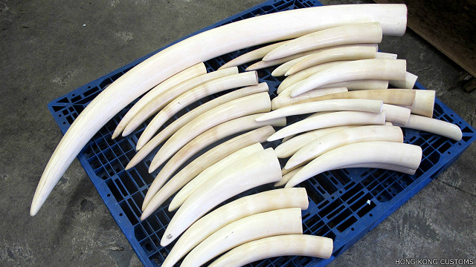
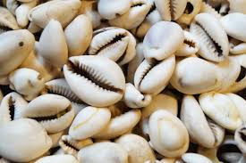

Slide 12
গ্রাম থেকে গ্রামে , গ্রাম থেকে শহর এবং দেশ থেকে দেশে দ্রব্য বিনিময়ের ক্ষেত্রে একটি বিনিময়ের প্রয়োজনীয়তা প্রবলভাবে অনুভূত হতে থাকে। বিনিময়ের মাধ্যম ছাড়াও সঞ্চয়ের ভান্ডার এবং মূল্যের পরিমাপক হিসেবে মুদ্রার প্রয়োজনীয়তা মুদ্রা সৃষ্টিতে ব্যাপক ভূমিকা রাখে।

Slide 13
বিনিময়ের মাধ্যমে মুদ্রা হিসেবে বিভিন্ন সময় কড়ি, হাঙ্গরের দাত, হাতির দাত, পাথর ঝিনুক পোড়া মাটি, তামা রুপা ও সোনার ব্যবহার লক্ষ করা যায়।
ব্যাবহার , স্থানান্তর, বহন এবং অন্যান্য প্রয়োজনের কারণে ধাতব মুদ্রার ব্যবহার বেশিদিন স্থায়িত্ব লাভ করতে পারেনি। স্বর্ণ এবং রৌপ্যের অলংকারাদিসহ অন্যান্য ব্যবহারের কারণে কাগজি মুদ্রার প্রচলন ঊনবিংশ শতাব্দীতে শুরু হয়।

Slide 14
কাজ –
বিনিময়ের মাধ্যমে মুদ্রা হিসেবে বিভিন্ন সময় যে সকল বস্তু বা ধাতব পদার্থ ব্যবহার করা হত তার পাচটি নাম লেখ।
যোগাযোগের মাধ্যম হিসেবে তখনকার দিনে ব্যবহারিত তিনটি মাধ্যমের নাম লেখ।

Slide 15
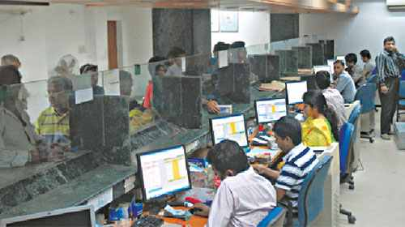
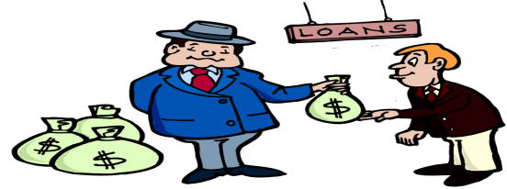
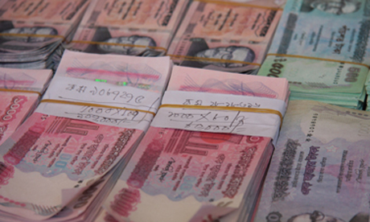

Slide 16
সভ্যতার বিকাশের সাথ সাথে মানুষের সামাজিক বন্ধন ও অর্থনৈতিক কর্মকান্ড বৃদ্ধি পায়, যার ফলে মানুষের মধ্যে লেনদেন এবং বিনিময়ের কর্ম কান্ড বৃদ্ধি পায়। মুদ্রা প্রচালনের পরপরই ব্যাংক ব্যবস্থার প্রয়োজনীয়তা দেখা দেয়, যার জন্য মুদ্রা কে ব্যংক ব্যবস্থার জননী বলা হয়। ব্যাংক ব্যবস্থা বিবর্তনের প্রথম থেকে আজ পর্যন্ত ব্যাংক মুদ্রাকেই তার ব্যবসার প্রধান উপাদান হিসেবে ব্যবহার করে আসছে।

Slide 17
মূল্যায়ন-
বিনিময় প্রথা কী?
সঞ্চয়ের ভান্ডার এবং মূল্যের পরিমাপক হিসেবে কাকে ব্বহার করা হয়?
কত শতাব্দীতে কাগজি মুদ্রার প্রচলন শুরু হয়?
কখন থেকে ব্যাংক ব্যাবস্থার প্রয়োজনীয়তা দেখা দেয়?
ব্যাংক ব্যাবস্থার জননী বলা হয় কাকে?

Slide 18
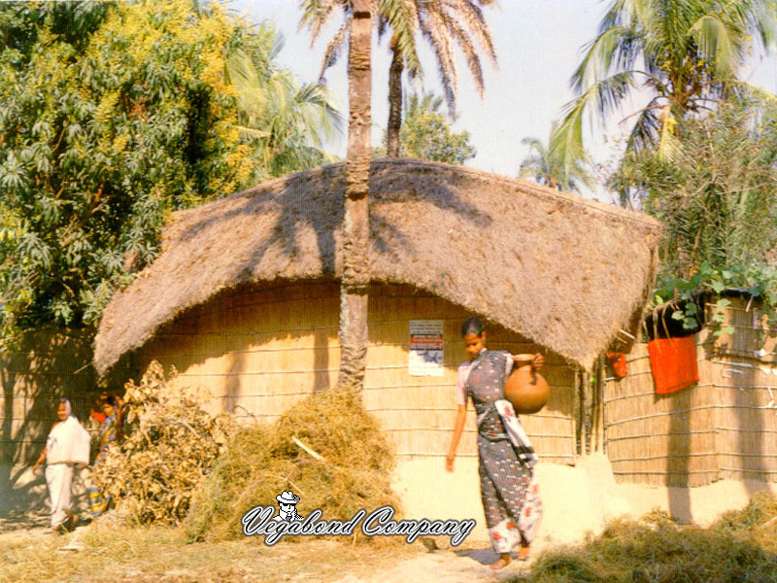
“মুদ্রাকে ব্যাংক ব্যবস্থার জননী বলা হয়” উক্তির যথার্থতা মূল্যায়ন কর।

Slide 19
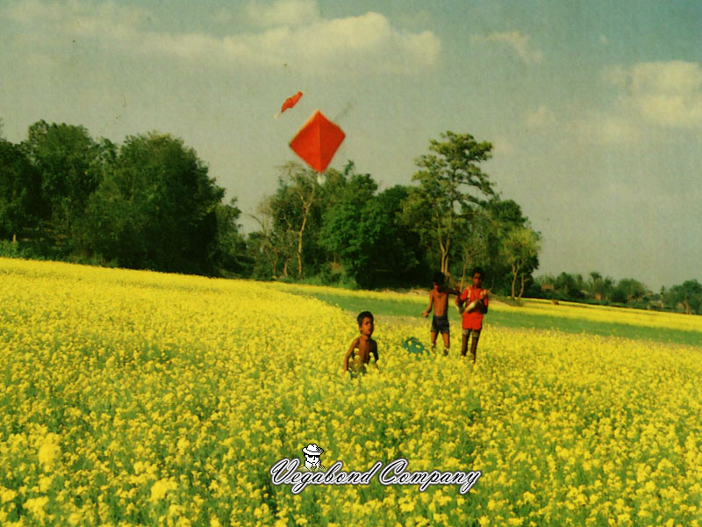
সকলকে ধন্যবাদ

